Slide 2

Simposio: Cardiología y Deporte
Corazón del atleta:
la frontera de la salud.
M. en C. Hermes Ilarraza Lomelí
Servicio de Rehabilitación Cardiaca
Instituto Nacional de Cardiología
Ignacio Chávez

Slide 3

Prevención y Rehabilitación Cardiovascular
Corazón del atleta: la frontera de la salud.
Atleta, griego ἀθλητής (athlos = competencia, athlon = premio)
Aquel que compite por un premio.
1. m. Hombre que tomaba parte en los antiguos juegos públicos de Grecia y Roma.
2. m. y f. Persona que practica el atletismo.
3. m. y f. Persona fuerte y musculosa.
hermes_ilarraza@yahoo.com
http://dle.rae.es/?id=4GQYkua

Slide 4
Prevención y Rehabilitación Cardiovascular
Corazón del atleta: la frontera de la salud.
Ejercicio es un estímulo que puede ser de alta intensidad.
Adaptación específica a un estimulo único o repetido.
Estrés (eu-estrés vs dis-estrés)
El atleta realiza grandes volúmenes de ejercicio para volverse “anormal”
Largos periodos de entrenamiento.
Baggish A,Circulation. 2011;123:2723-2735
George K et al. Br J Sports Med 2012;46(Suppl I):i29–i36
hermes_ilarraza@yahoo.com

Slide 5
Prevención y Rehabilitación Cardiovascular
Corazón del atleta: la frontera de la salud.
Auge en la práctica de deporte
> 44 millones
> 10 millones
> 540 mil
hermes_ilarraza@yahoo.com
Baggish A,Circulation. 2011;123:2723-2735

Slide 6

Simposio: Cardiología y Deporte
Corazón del atleta: la frontera de la salud.
S.E. Henschen
1899
hermes_ilarraza@yahoo.com
Baggish A,Circulation. 2011;123:2723-2735

Slide 7
Simposio: Cardiología y Deporte
Corazón del atleta: la frontera de la salud.
Artículos por cada 1000
Año de Publicación
hermes_ilarraza@yahoo.com
http://www.ncbi.nlm.nih.gov/pubmed/?term=athletes+heart/Marzo 2016

Slide 8
Simposio: Cardiología y Deporte
Corazón del atleta: la frontera de la salud.
Corazón del atleta.
    Síndrome de Cor atleta (1948)
      Atletas con anormalidades cardíacas
        Término impreciso.
        No todos los atletas tienen alteraciones.
    Cor atleta = adaptaciones sin enfermedad subyacente
    Relación entre dimensiones y funcionamiento cardiacos.
Urhausen A et al. Sports Med 1999;28(4):237-244
hermes_ilarraza@yahoo.com

Slide 9
Simposio: Cardiología y Deporte
Corazón del atleta: la frontera de la salud.
GC
Determinantes
Centrales del VO₂
FC
Volumen latido
Volumen telediastólico
Volumen sistólico
Presión de Llenado
Distensibilidad
Contractilidad
Post-Carga
hermes_ilarraza@yahoo.com
Froelicher V, 2006.

Slide 10
Simposio: Cardiología y Deporte
Corazón del atleta: la frontera de la salud.
Determinantes
Periféricos del VO₂
Dif. O₂ A-V
Contenido arterial O₂
Contenido venoso Mixto de O₂
PaO₂
Extracción de O₂
VE Alveolar
Difusión Capilar
Densidad Capilar
Flujo Regional
hermes_ilarraza@yahoo.com
Froelicher V, 2006.

Slide 11
Simposio: Cardiología y Deporte
Corazón del atleta: la frontera de la salud.
Cambios cardiovasculares mediados por el ejercicio dinámico
    Centrales:
      ↑ de la Frecuencia Cardiaca (↓ del llenado diastólico)
      ↑ de la Fuerza de Contracción (↓ del vol. telesistólico).
      ↑ del Volumen Latido.
      ↑ del Gasto Cardiaco.
    Periféricos:
      Presión Arterial Sistólica (↑).
      Presión Arterial Media (↑).
      Presión de Pulso (↑).
      Presión Arterial Diastólica (↑ , = ó ↓) ⇒ disminución de la post-carga.
hermes_ilarraza@yahoo.com
McArdle W et al Exercise Physiology, .1996. Pp 251.
Froelicher V. Exercise and the Heart. 4th Ed. Saunders 2000.

Slide 12
Simposio: Cardiología y Deporte
Corazón del atleta: la frontera de la salud.
Hipótesis de Morganroth
Ejercicio dinámico
Ejercicio estático
Normal
Hipertrofia excéntrica
Hipertrofia concéntrica
hermes_ilarraza@yahoo.com
Morganroth J et al. Ann Intern Med 1975;82:521–4.

Slide 13
Simposio: Cardiología y Deporte
Corazón del atleta: la frontera de la salud.
Impacto del diferentes deportes en la Remodelación Cardiaca.
hermes_ilarraza@yahoo.com
Pellicia et al. Cardiol Clin 15:3,1997

Slide 14
Simposio: Cardiología y Deporte
Corazón del atleta: la frontera de la salud.
Hipótesis de Morganroth
Ejercicio dinámico
Ejercicio estático
Normal
Esteroides
Anabólicos
Hipertrofia excéntrica
Hipertrofia concéntrica
hermes_ilarraza@yahoo.com
Morganroth J et al. Ann Intern Med 1975;82:521–4.

Slide 15
Simposio: Cardiología y Deporte
Corazón del atleta: la frontera de la salud.
ECG con hallazgos relacionados con el entrenamiento (Grupo 1).
  Bradicardia sinusal
  Arritmia sinusal respiratoria
  Retraso en la conducción
  Repolarización precoz
  Incremento del voltaje (crecimiento ventricular izquierdo)
ECG con hallazgos sugestivos de patologia (Grupo 2)
  Inversión de la onda T
  Infradesnivel ST-T
  Ondas Q patológicas
  Crecimiento atrial izquierdo
  Bloqueo fascicular anterior o posterior
  Hipertrofia ventricular derecha
  Pre-excitación ventricular
  Bloqueo completo de rama derecha o izquierda
  iQT largo o corto
  Repolarización tipo Brugada
ECG
hermes_ilarraza@yahoo.com
George K et al. Br J Sports Med 2012;46(Suppl I):i29–i36

Slide 16
Simposio: Cardiología y Deporte
Corazón del atleta: la frontera de la salud.
Cambios morfológicos en los atletas de alto rendimiento
Control sin entrenamiento
Atleta de Resistencia
hermes_ilarraza@yahoo.com
Scharhag J et al. J Am Coll Cardiol 2002;40:1856–63

Slide 17
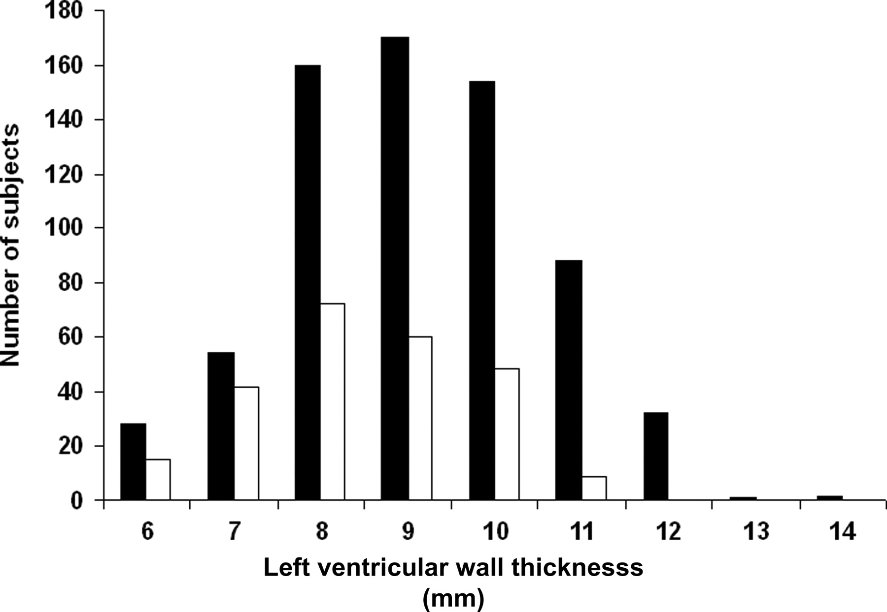
Simposio: Cardiología y Deporte
Corazón del atleta: la frontera de la salud.
Grosor Ventricular por ecocardiografía
atletas _{(negro)} vs controles _{(blanco)}
ECO- VI
Crecimiento:
  Excéntrico vs concéntrico
FEVI:
  normal o poco baja
Movilidad segmentaria:
  Alterada (Doppler tisular y strain)
Función diástólica:
  Llenado más rápido (eco transmitral) a altas FC
  Atletas de fuerza sin disfunción diástólica o ligera.
  Faltan estudios longitudinales.
hermes_ilarraza@yahoo.com
Sharma et al. J Am Coll Cardiol 2002;40:1431-6.

Slide 18
Simposio: Cardiología y Deporte
Corazón del atleta: la frontera de la salud.
Masa miocárdica de ambos ventrículos en atletas de resistencia (A) y sujetos no entrenados (C)
p = ns
hermes_ilarraza@yahoo.com
Scharhag J et al. J Am Coll Cardiol 2002;40:1856–63

Slide 19
Simposio: Cardiología y Deporte
Corazón del atleta: la frontera de la salud.
Volumen latido, FEVI y relación entre ambos ventrículos en atletas de resistencia (A) y sujetos no entrenados (C)
p < 0.01
hermes_ilarraza@yahoo.com
Scharhag J et al. J Am Coll Cardiol 2002;40:1856–63

Slide 20
Simposio: Cardiología y Deporte
Corazón del atleta: la frontera de la salud.
hermes_ilarraza@yahoo.com
George K et al. Br J Sports Med 2012;46(Suppl I):i29–i36

Slide 21
Simposio: Cardiología y Deporte
Corazón del atleta: la frontera de la salud.
Es SALUDABLE hacer ejercicio
hermes_ilarraza@yahoo.com
http://www.montogo.com

Slide 22
Simposio: Cardiología y Deporte
Corazón del atleta: la frontera de la salud.
¿Es SALUDABLE hacer ejercicio?
hermes_ilarraza@yahoo.com
http://www.montogo.com

Slide 23
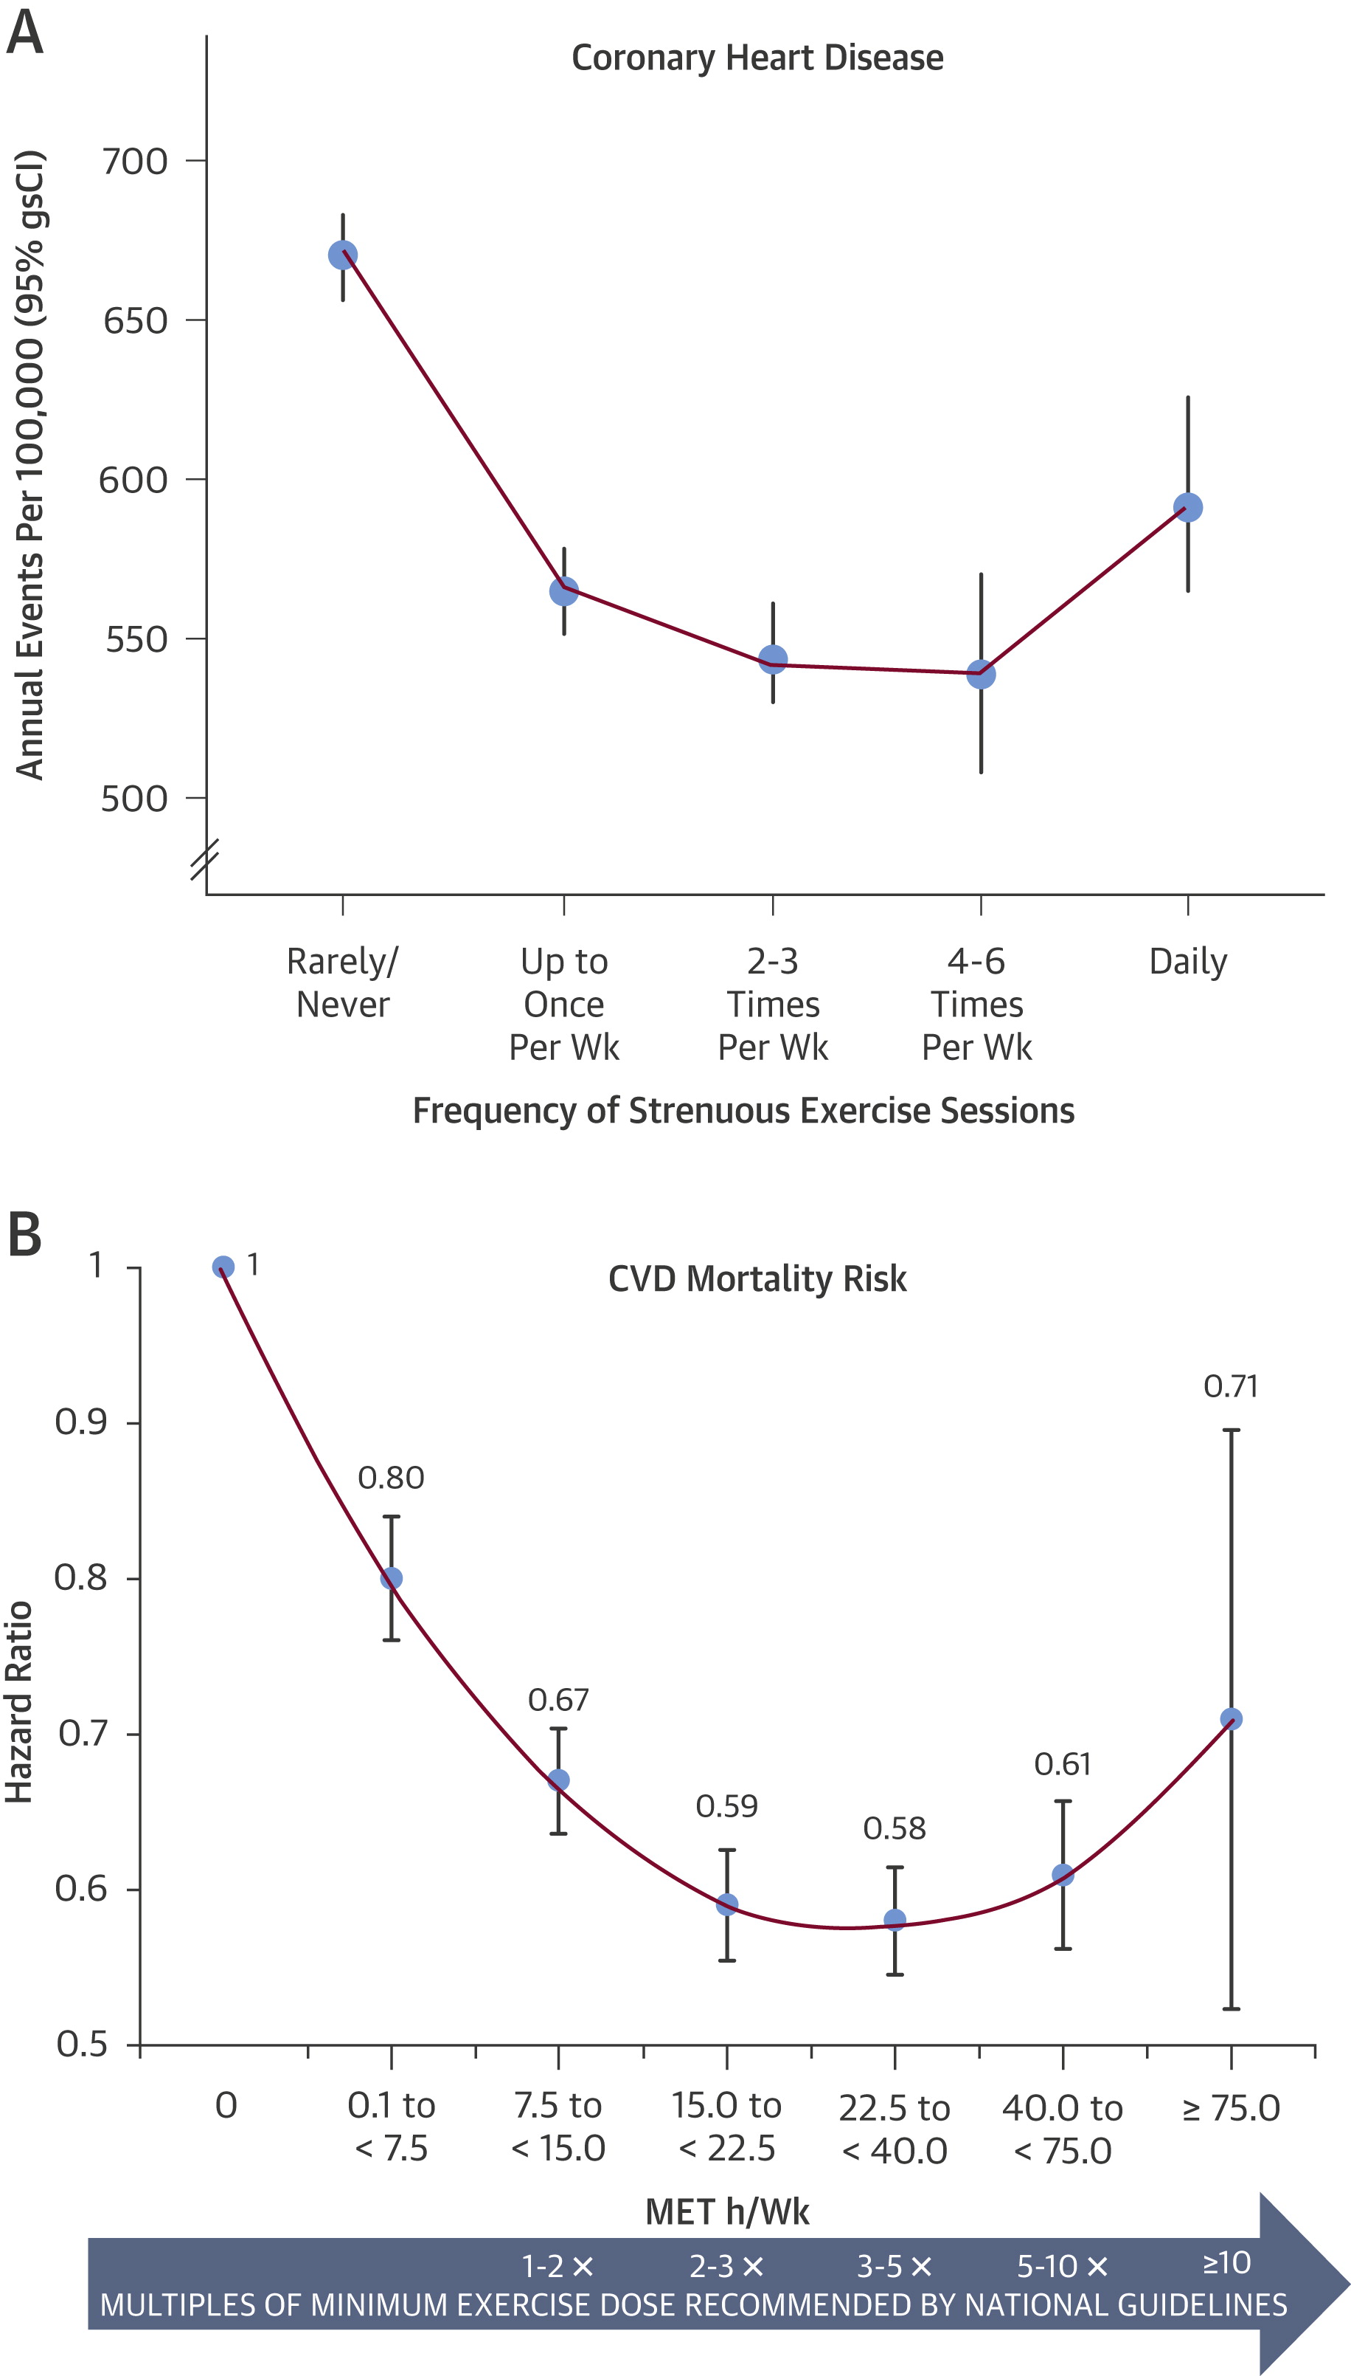
Simposio: Cardiología y Deporte
Corazón del atleta: la frontera de la salud.
hermes_ilarraza@yahoo.com
J Am Coll Cardiol 2015,65(24):2674-2676.

Slide 24
Simposio: Cardiología y Deporte
Corazón del atleta: la frontera de la salud.
hermes_ilarraza@yahoo.com
J Am Coll Cardiol 2015,65(24):2674-2676.

Slide 25
Simposio: Cardiología y Deporte
Corazón del atleta: la frontera de la salud.
Conclusiones
Hoy en día, la práctica de deporte de alto rendimiento es amplia e involucra cada vez a más personas.
El Corazón del Atleta comprende una serie de cambios observados en sujetos que practican un gran volumen de ejercicio durante un largo tiempo.
Los cambios adaptativos del corazón del atleta obedecen específicamente a las características del programa de entrenamiento.
Existen cambios electro y ecocardiográficos propios de ciertos atletas y generalmente difieren de los hallazgos encontrados en diversas cardiopatías.
Existe una zona gris, donde es difícil decidir si los cambios son propios del entrenamiento o de una patología.
El riesgo cardiovascular es elevado tanto en la carencia de ejercicio como en su exceso.
Gracias
hermes_ilarraza@yahoo.com

